Slide 1
A magyar nép vándorlása térkép alapján. A honfoglalás.

Slide 2
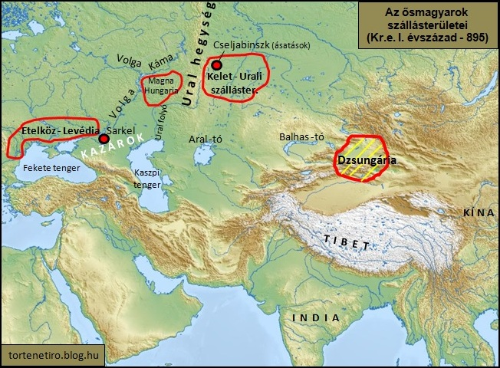
Magyar nép eredete és vándorlása:
Kr. e. III. évezredben az Urál-vidéken éltek, más nomád törzsekkel együtt.
Fő tevékenység: állattenyésztés és vándorlás.
Állomások a vándorlás során: Magna Hungária, Levédia, Etelköz.

Slide 3
Levédia és Etelköz:
Levédia: Kazár Birodalom alatt, letelepedett életmód kezdetei.
Etelköz: Nomád életmód, katonailag nem védhető.
"Kalandozások": Rablóhadjáratok, indítópontja Etelköz.

Slide 4
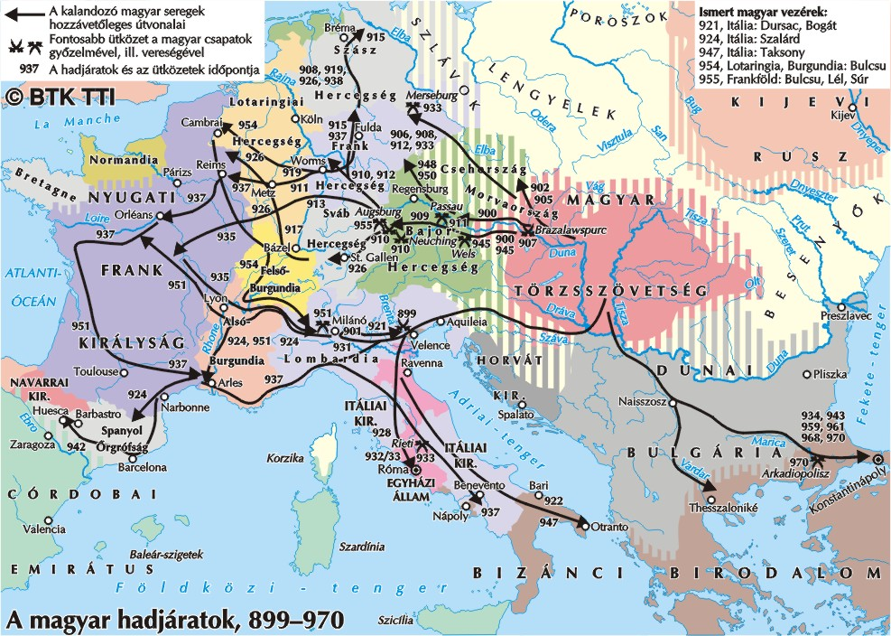
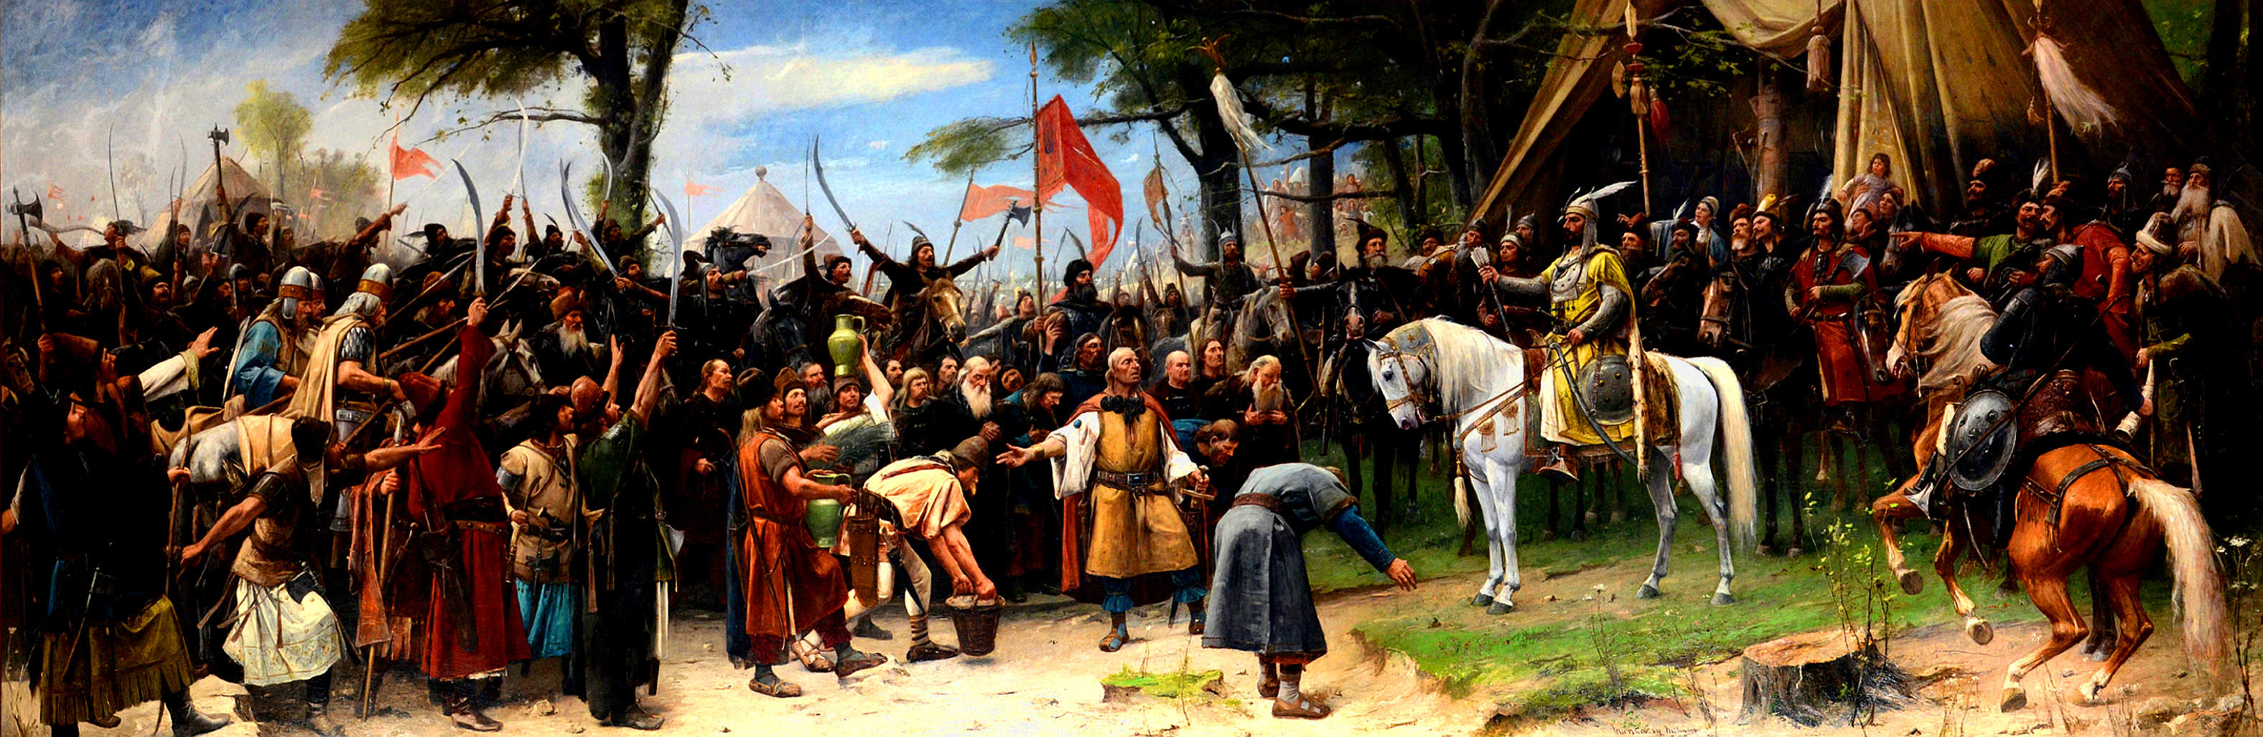
A Honfoglalás előkészítése:
Magyar seregek részvétele háborúkban és kalandozásokban.
Feltérképezés a Kárpát-medencében.
895 tavaszán csatlakozott Árpád vezérletével a fősereg, Vereckei-hágón át érkeztek.

Slide 5
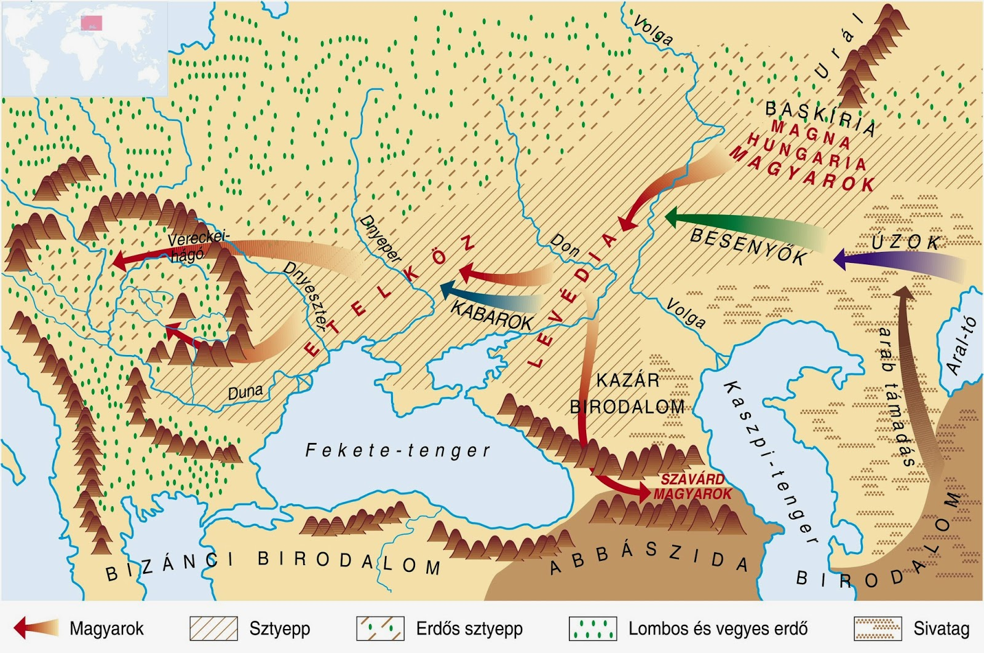
A Honfoglalás és utána:
Besenyők támadásai miatt kényszerített szállásterület cserélés.
895-ben a Dunától keletre eső területek magyar kézre kerültek.
900-ra az egész Kárpát-medence magyar kézre került.

Slide 6
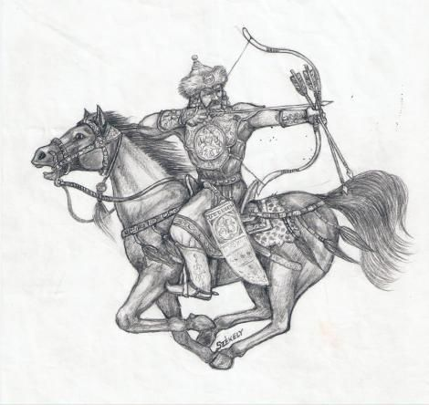
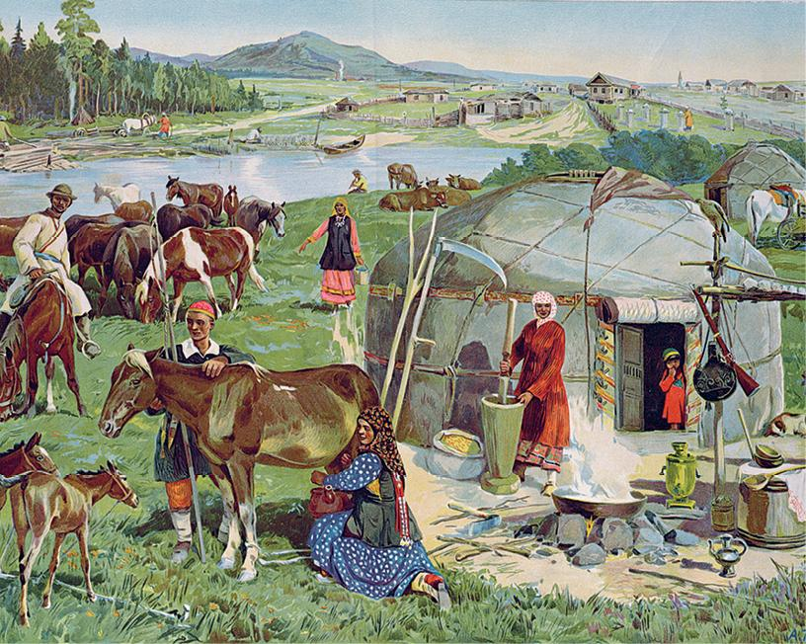
Magyarság életmódja és harcmodora:
Lovasnomád életmód: jurták, lovak.
Harcmodor: könnyűlovas, fő fegyverek: reflexíj, szablya, buzogány, lovasíjászat.

Slide 7
Kalandozások vége:
955-ig nyugat felé, majd vereség Augsburgnál.
970-től már nem folytatták a kalandozásokat, befejeződött a korszak.

